Slide 1
Resultados de la semana en curso y programación de la semana 29 de 2016 V1
15/07/2016
1
1
Notes:
1

Slide 2
Resultados de la semana en curso:
Comentarios generales
15/07/2016
2
2

Slide 3
Resumen semana actual N° 28
Durante la presente semana se han producido nuevas precipitaciones en todas las cuencas que han tenido como consecuencia un aumento de aportes en todas las centrales, continuándose con vertederos abiertos en Bonete y Palmar.
En ocasiones ha sido necesario térmico para picos de potencia.
El jueves se comenzó a exportar a CAMMESA energía de bloque 1.

Slide 4
Perspectivas para la semana 29
A la fecha existen pronósticos de precipitaciones, que estan ocurriendo ahora para la cuenca alta de Salto Grande.
Se estima que el vertimiento en Palmar y Bonete se mantendrá durante toda la semana.
Se prevé se exportara del orden de 20 GWh durante la semana.
Este valor se revisará en función del aumento de aportes que acaba de informar CTM

Slide 5
Modelos
Todas las corridas se realizaron con aportes sin lluvias.
CPC:.
  El caso 10 libre genera con el Río Negro a pleno y cierra la demanda con Salto Grande dejando las cotas de este lago en 35.50m, exportando escasamente en las madrugadas.
SIMSEE:.
  Los casos con horizonte de una semana con MP con y sin exportación suministran la demanda con recursos renovables, exportando del orden de 17 y 24 GWh respectivamente.
  Los casos con horizonte de dos semanas con MP con y sin exportación suministran la demanda con recursos renovables, exportando del orden de 11 y 15 GWh respectivamente.

Slide 6
DESPACHO PROPUESTO
De acuerdo a lo antedicho se continúa con la declaración de riesgo de vertimiento para todo el sistema. Siendo el despacho propuesto el siguiente:
Auto despachados.
Río Negro a pleno.
Salto Grande cerrando la demanda (ofreciendo excedentes de acuerdo a los aportes que se produzcan).
Térmico de ser necesario por potencia.

Slide 7
Resultados de la semana en curso:
Comparación ejecutado-programado
.
15/07/2016
7
7

Slide 8
Datos globales semanales (jueves)

Slide 9
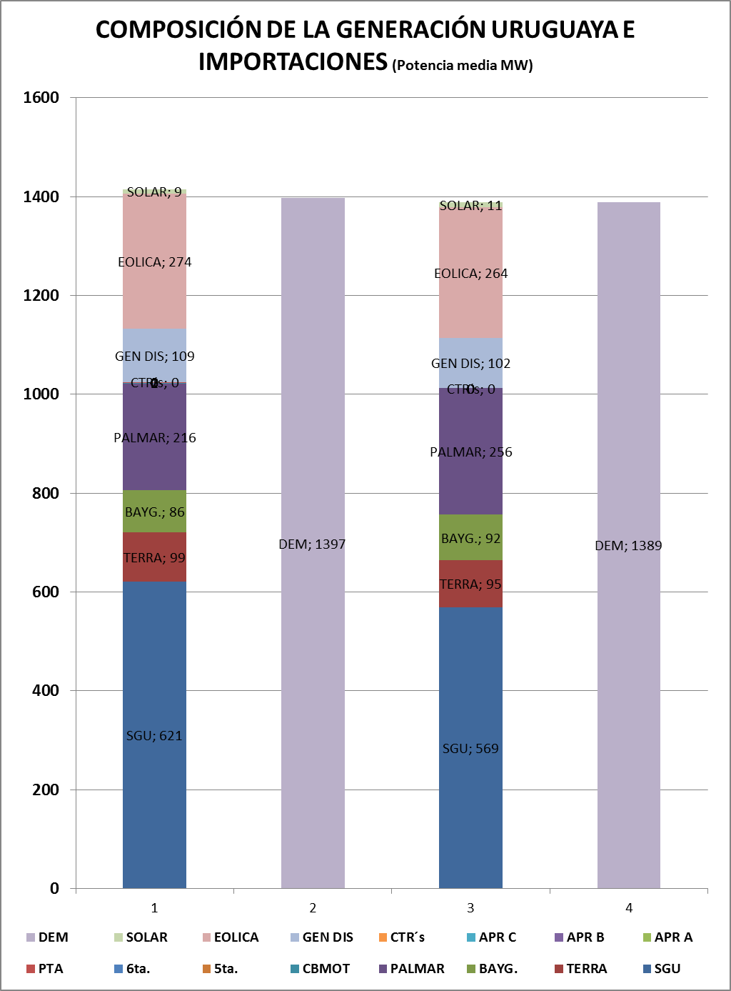
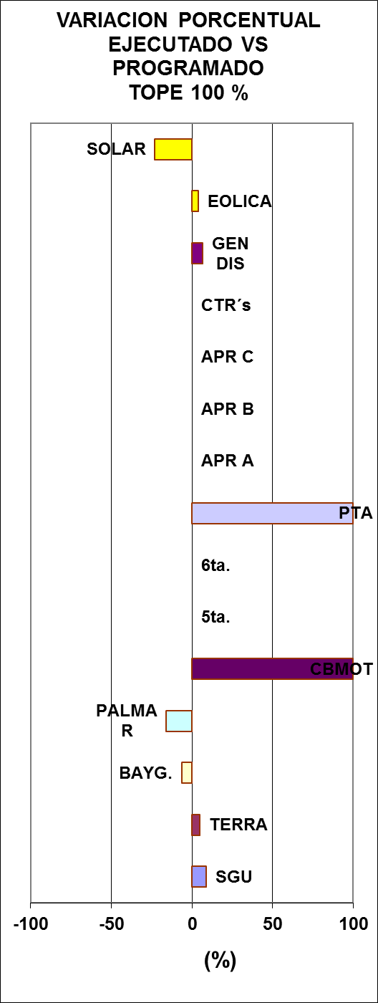
Datos globales semanales (jueves) Comparación previsto-ejecutado producción
MAS TERMCO POR POTENCIA

Slide 10
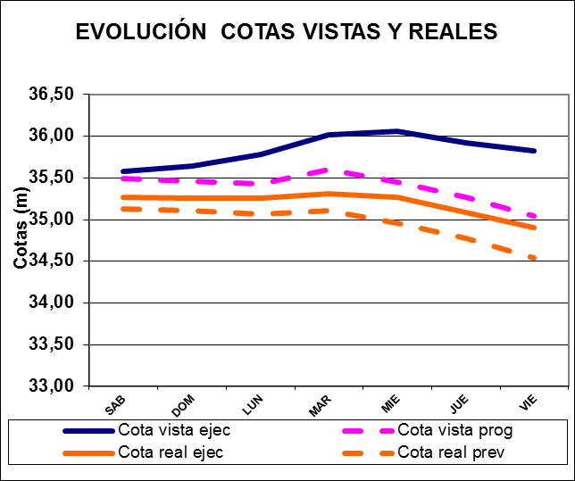
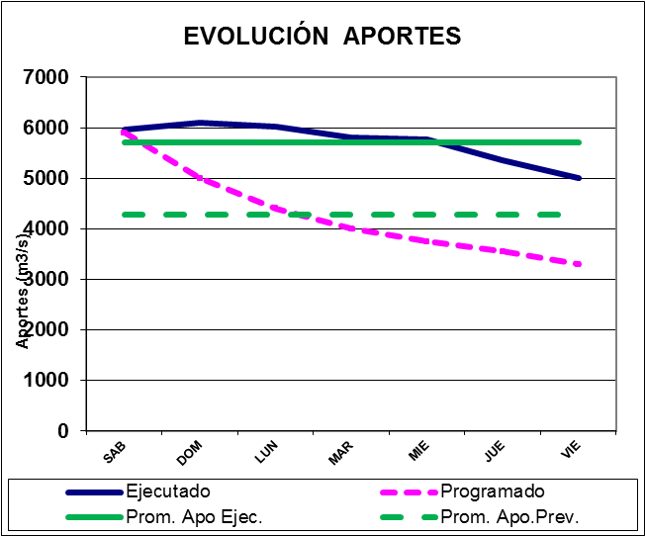
Evolución de la demanda

Slide 11
COMPARATIVO DE APORTES DE CENTRALES HIDRAULICAS
SALTO GRANDE

Slide 12
RIO NEGRO

Slide 13
Previsión aportes Salto Grande (Fuente CTM, viernes)

Slide 14
Semana próxima
15/07/2016
14
14

Slide 15
Previsiones de generación eólica fecha 14/07 (jueves)

Slide 16
Previsiones de generación eólica fecha 08/07 (viernes)

Slide 17
Previsión temperaturas (Accuweather, viernes)

Slide 18
Precipitaciones previstas para los próximos días, Fuente INMET (actualizado viernes)

Slide 19
Previsión precipitaciones acumuladas INMET y CPTEC (viernes)

Slide 20
Programación semanal
2016-29
15/07/2016
20
20
Notes:
20

Slide 21
COSTO GENERACIÓN TÉRMICA

Slide 22
MODELOS

Slide 23
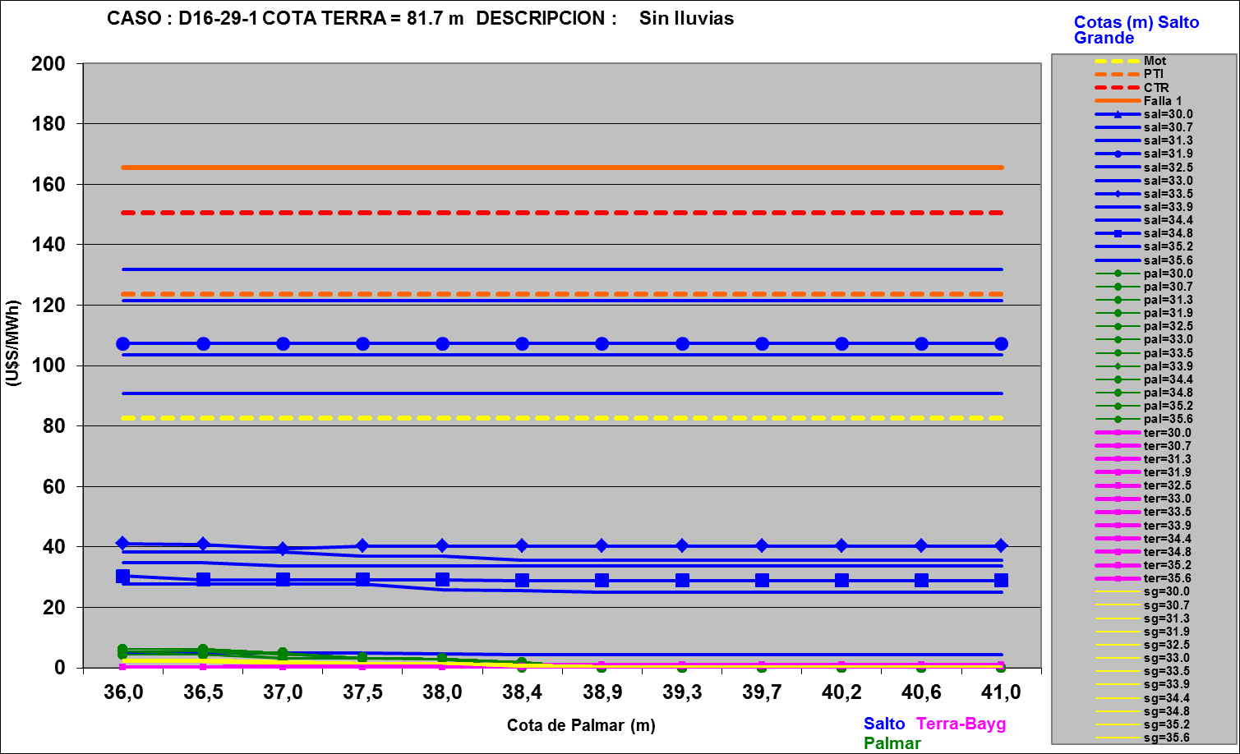
Mediano plazo, OPERGEN
Caso MP sin Exportación

Slide 24
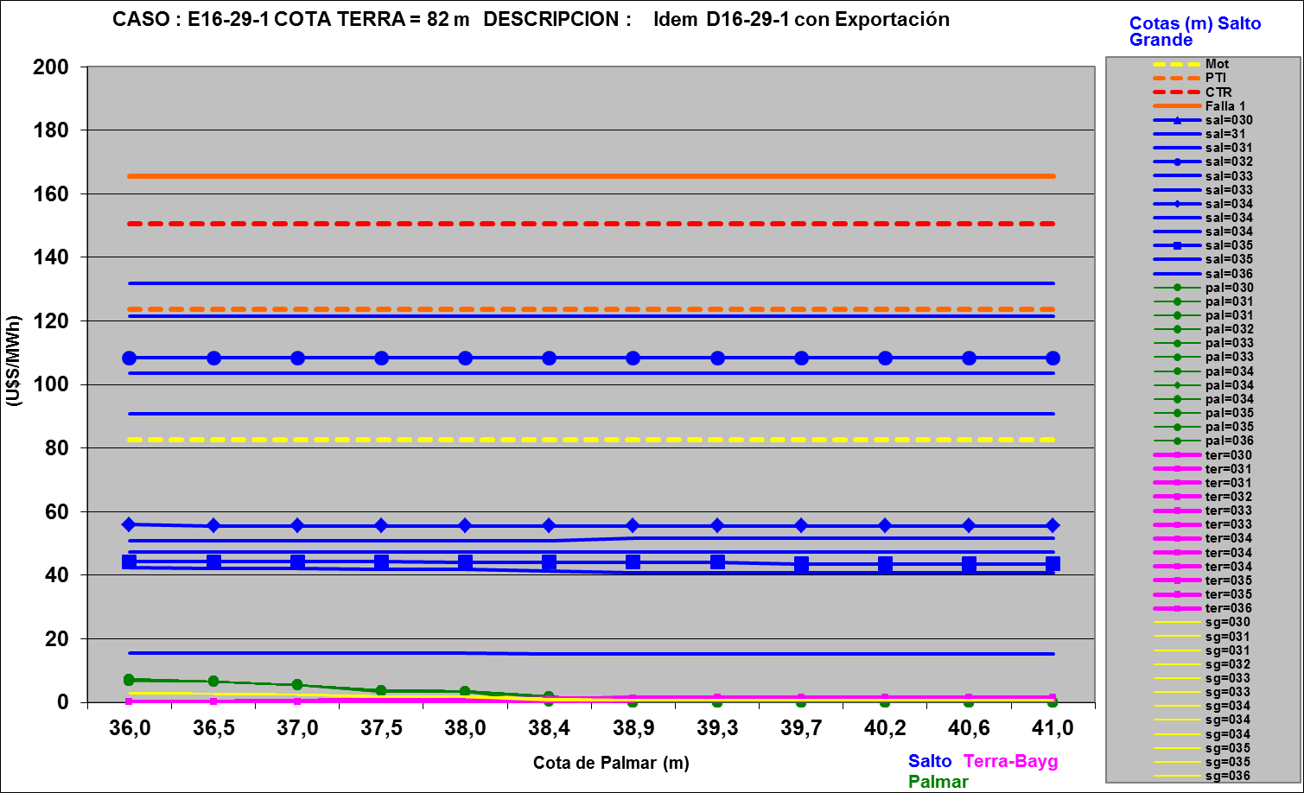
Caso MP con Exportación

Slide 25
Corto plazo, CPC. Caso libre

Slide 27
Corto plazo, SimSEE, casos libres

Slide 31
Caso libre horizonte 15 días aportes determinísticos

Slide 35
Programa de generación de la semana 29/16:
15/07/2016
35
35

Slide 36
Programa semanal (jueves)

Slide 37
Datos energéticos diarios

Slide 38
Datos hidráulicos diarios

Slide 39
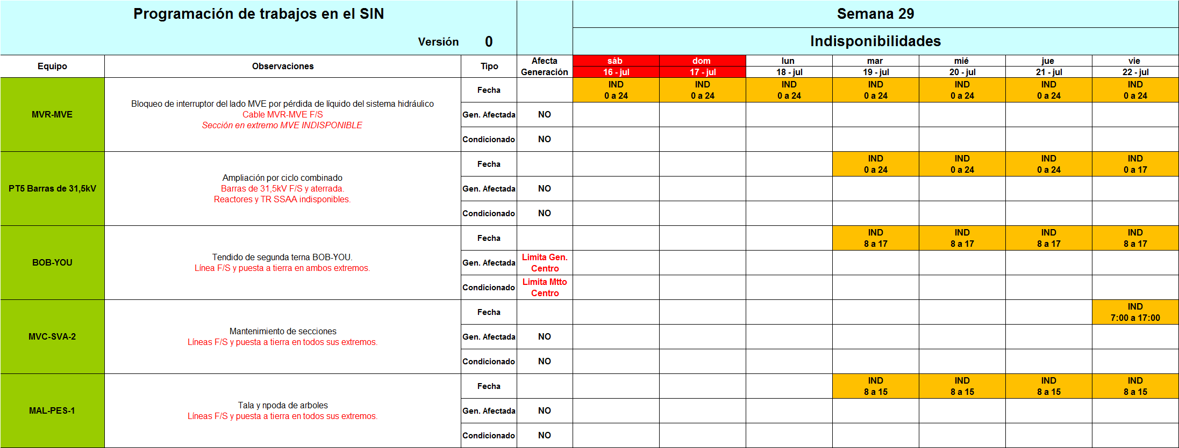
Principales trabajos en la red

